Slide 1
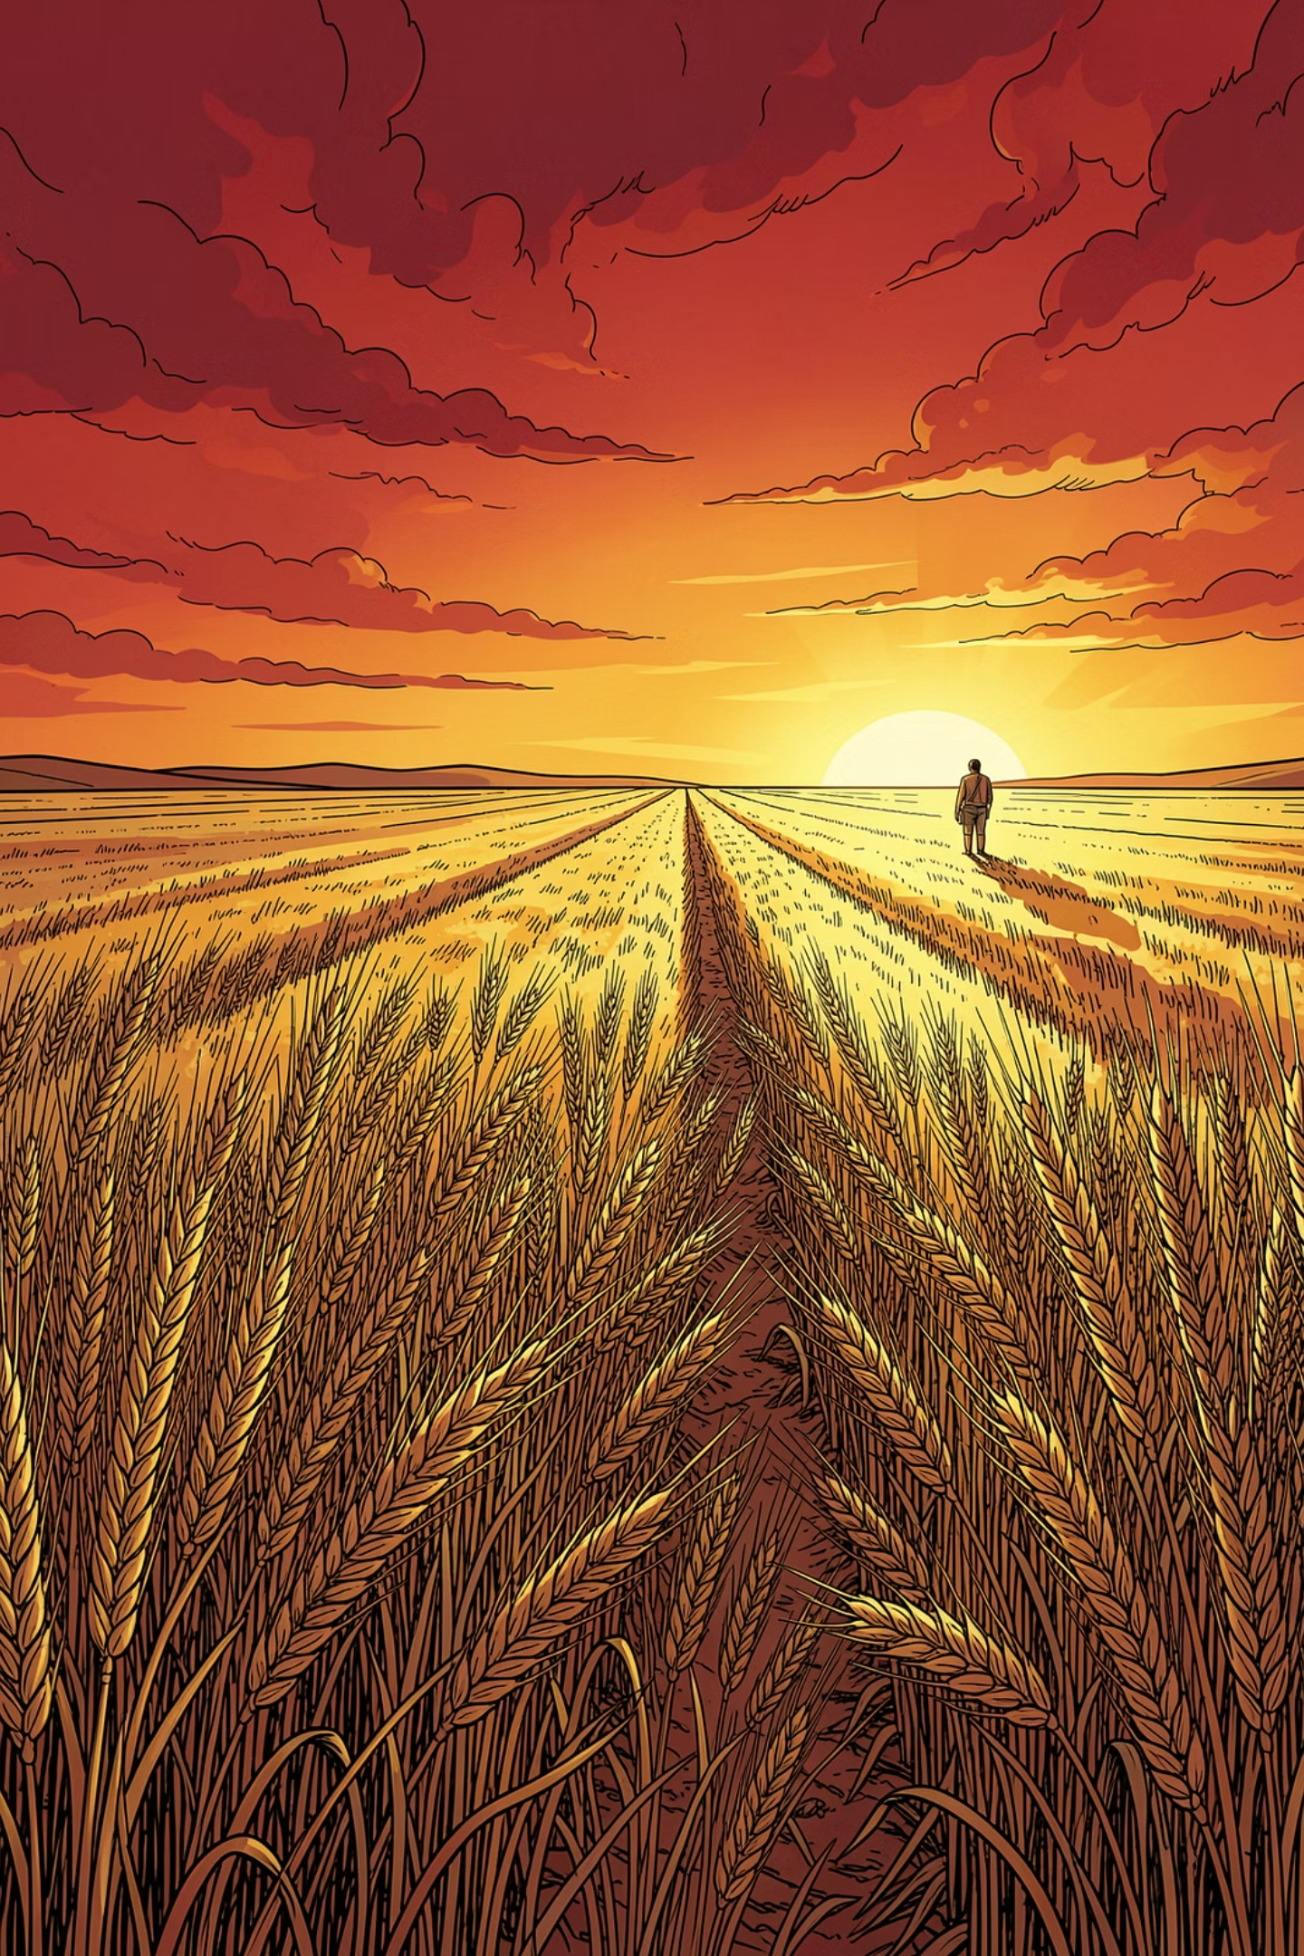
Móricz Zsigmond: Tragédia
Az emberi sors és a nyomor ábrázolása

Slide 2
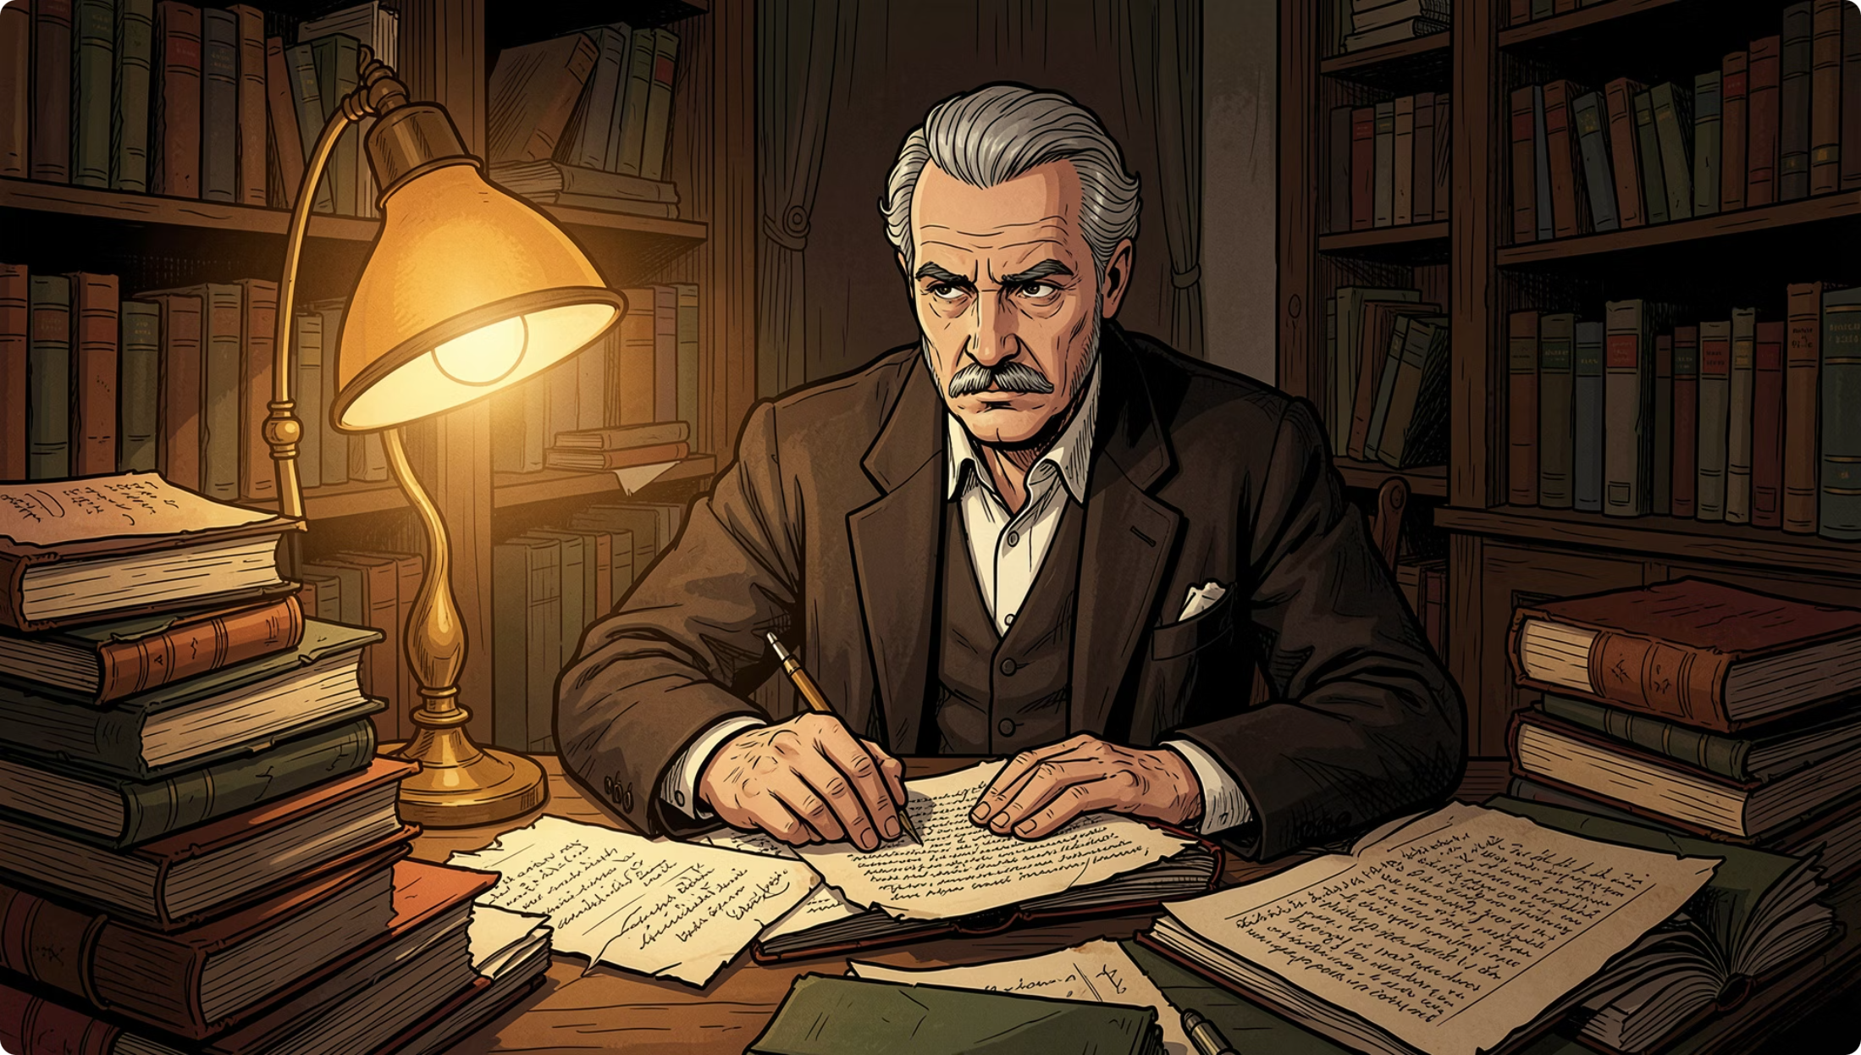
SZERZŐ
Móricz Zsigmond és a paraszti világ
A 20. századi magyar irodalom egyik legjelentősebb alakja.
Újszerű, naturalista ábrázolásmódjával új dimenziót nyitott a paraszti sors bemutatásában.
A Tragédia a nyomor, az éhség és az emberi méltóság elvesztésének hátborzongató krónikája

Slide 3
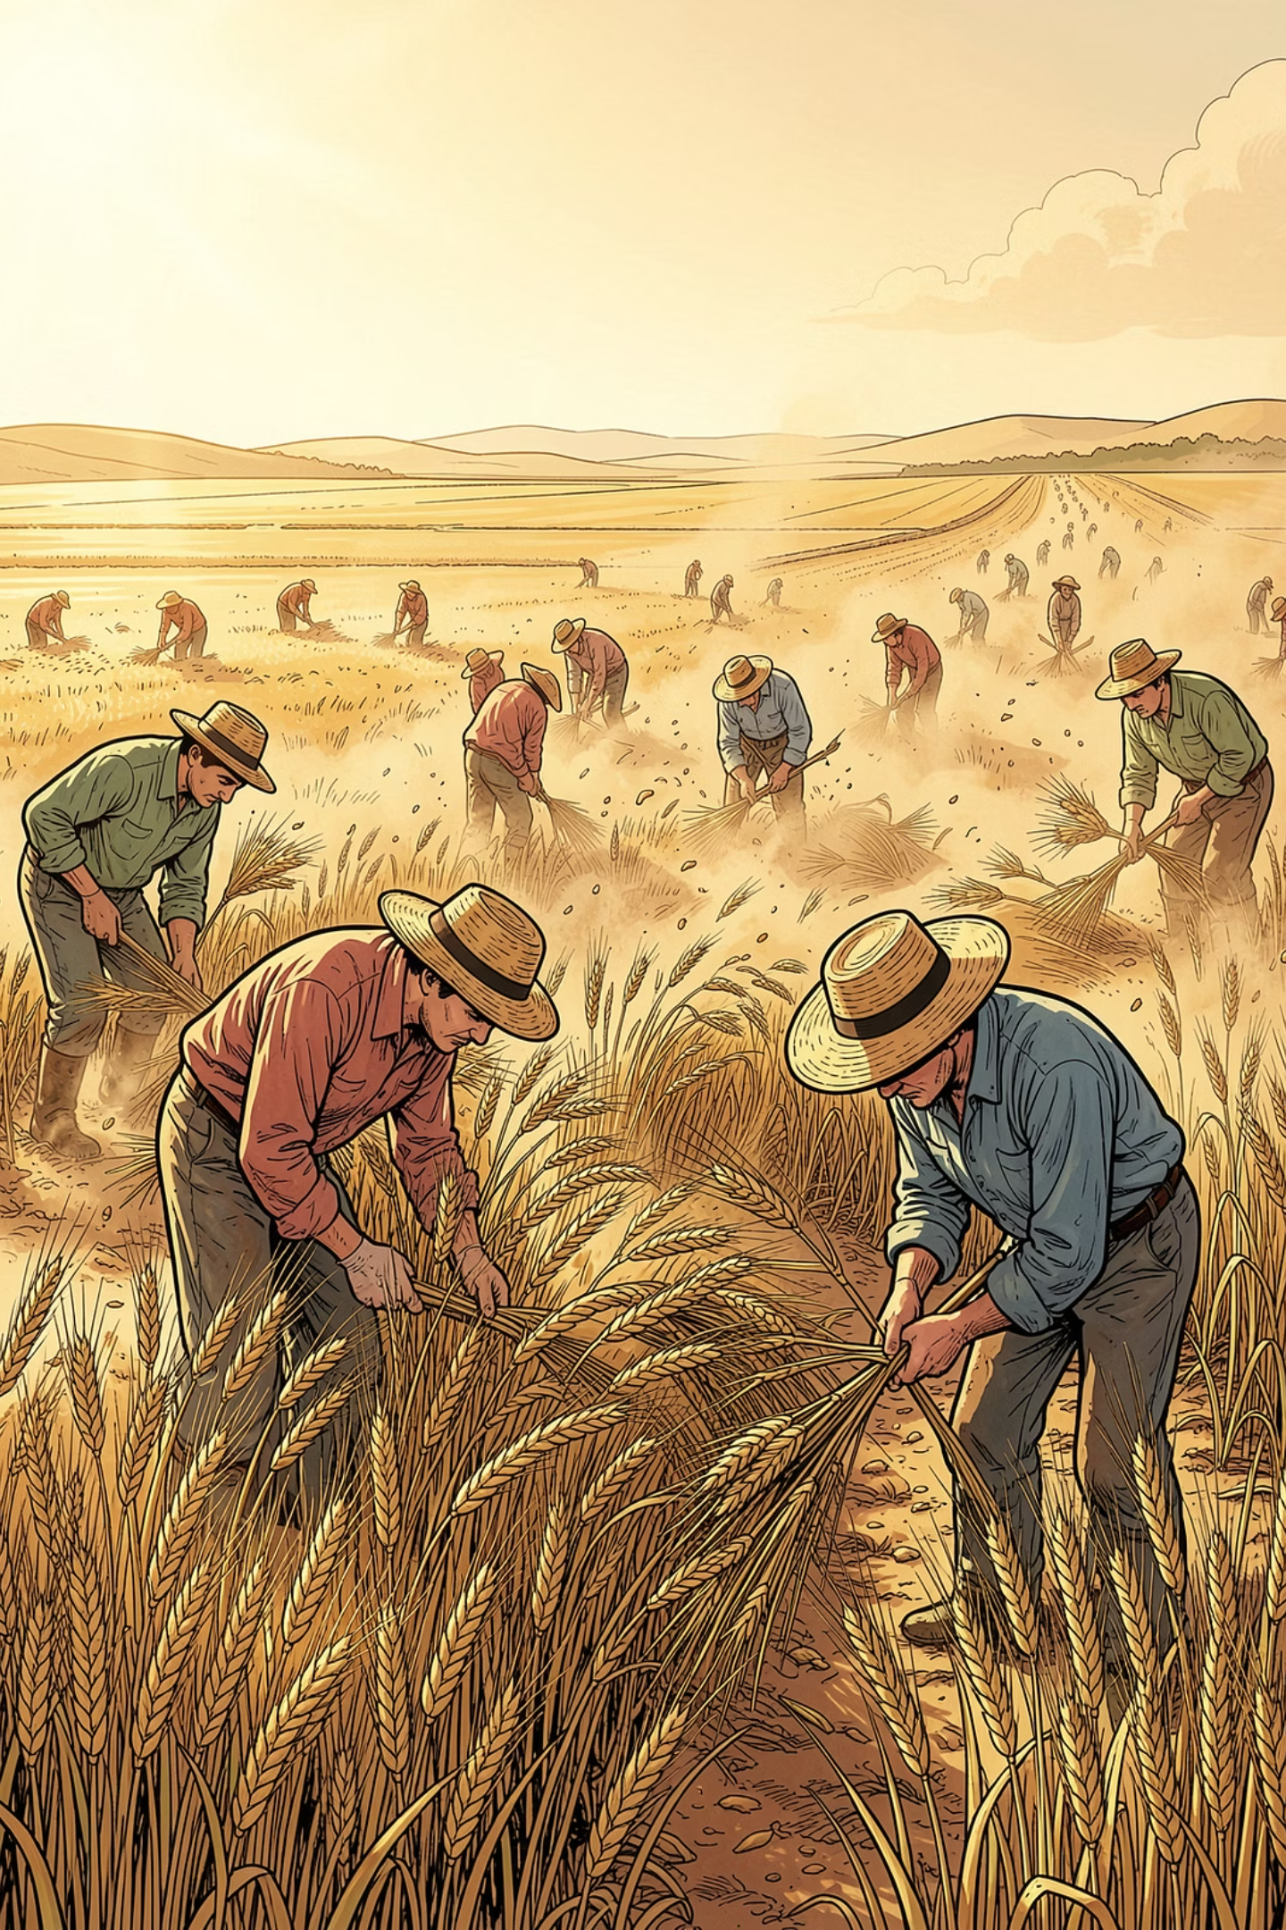
Az Alföldi puszta: Helyszín és idő
Helyszín
Időkeret
Az alföldi puszta, végtelen búzamezők és fojtó nyári hőség
Csupán 1,5–2 nap alatt bontakozik ki a teljes dráma
Korszak
Az aratás időszaka – a paraszti élet legsúlyosabb, legkegyetlenebb szakasza

Slide 4
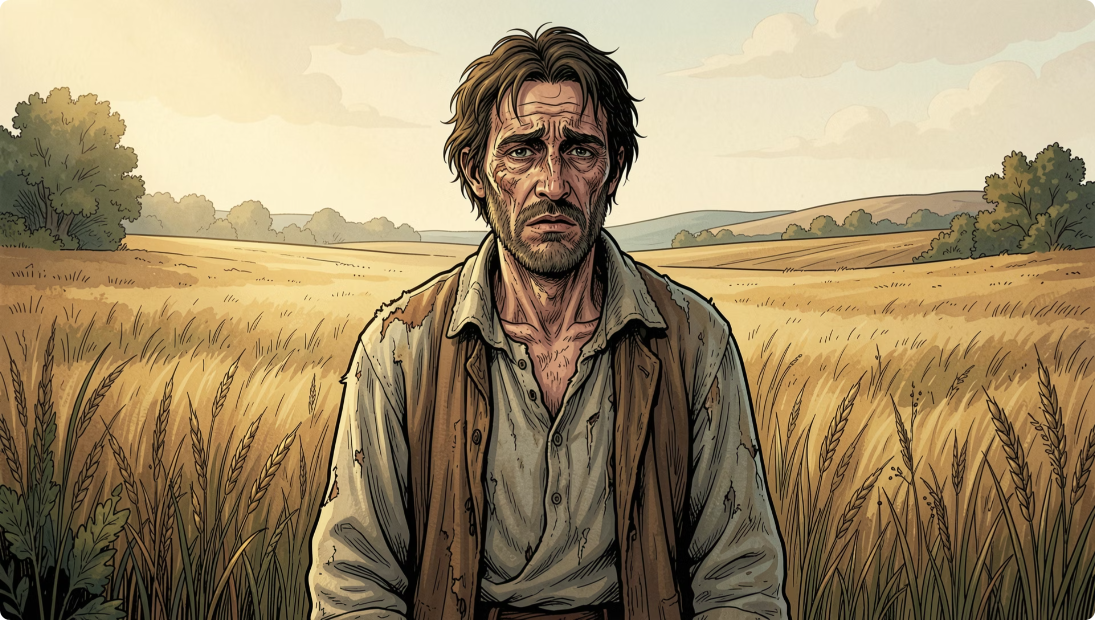
Kis János – Az éhség rabja
„Nevetni csak egyszer nevetett életében jóízűen, akkor, amikor az apja le akarta őt ütni, amiért megette az egész tál galuskát..."
Kis János alakja a kiszolgáltatottságot és a mérhetetlen nyomort testesíti meg. Élete főként az evés körül forog – gondolatai szinte kizárólag az ételre összpontosulnak. Egész lénye a puszta ösztönlétben vegetál, emberi méltósága szinte teljesen felszámolódott.

Slide 5
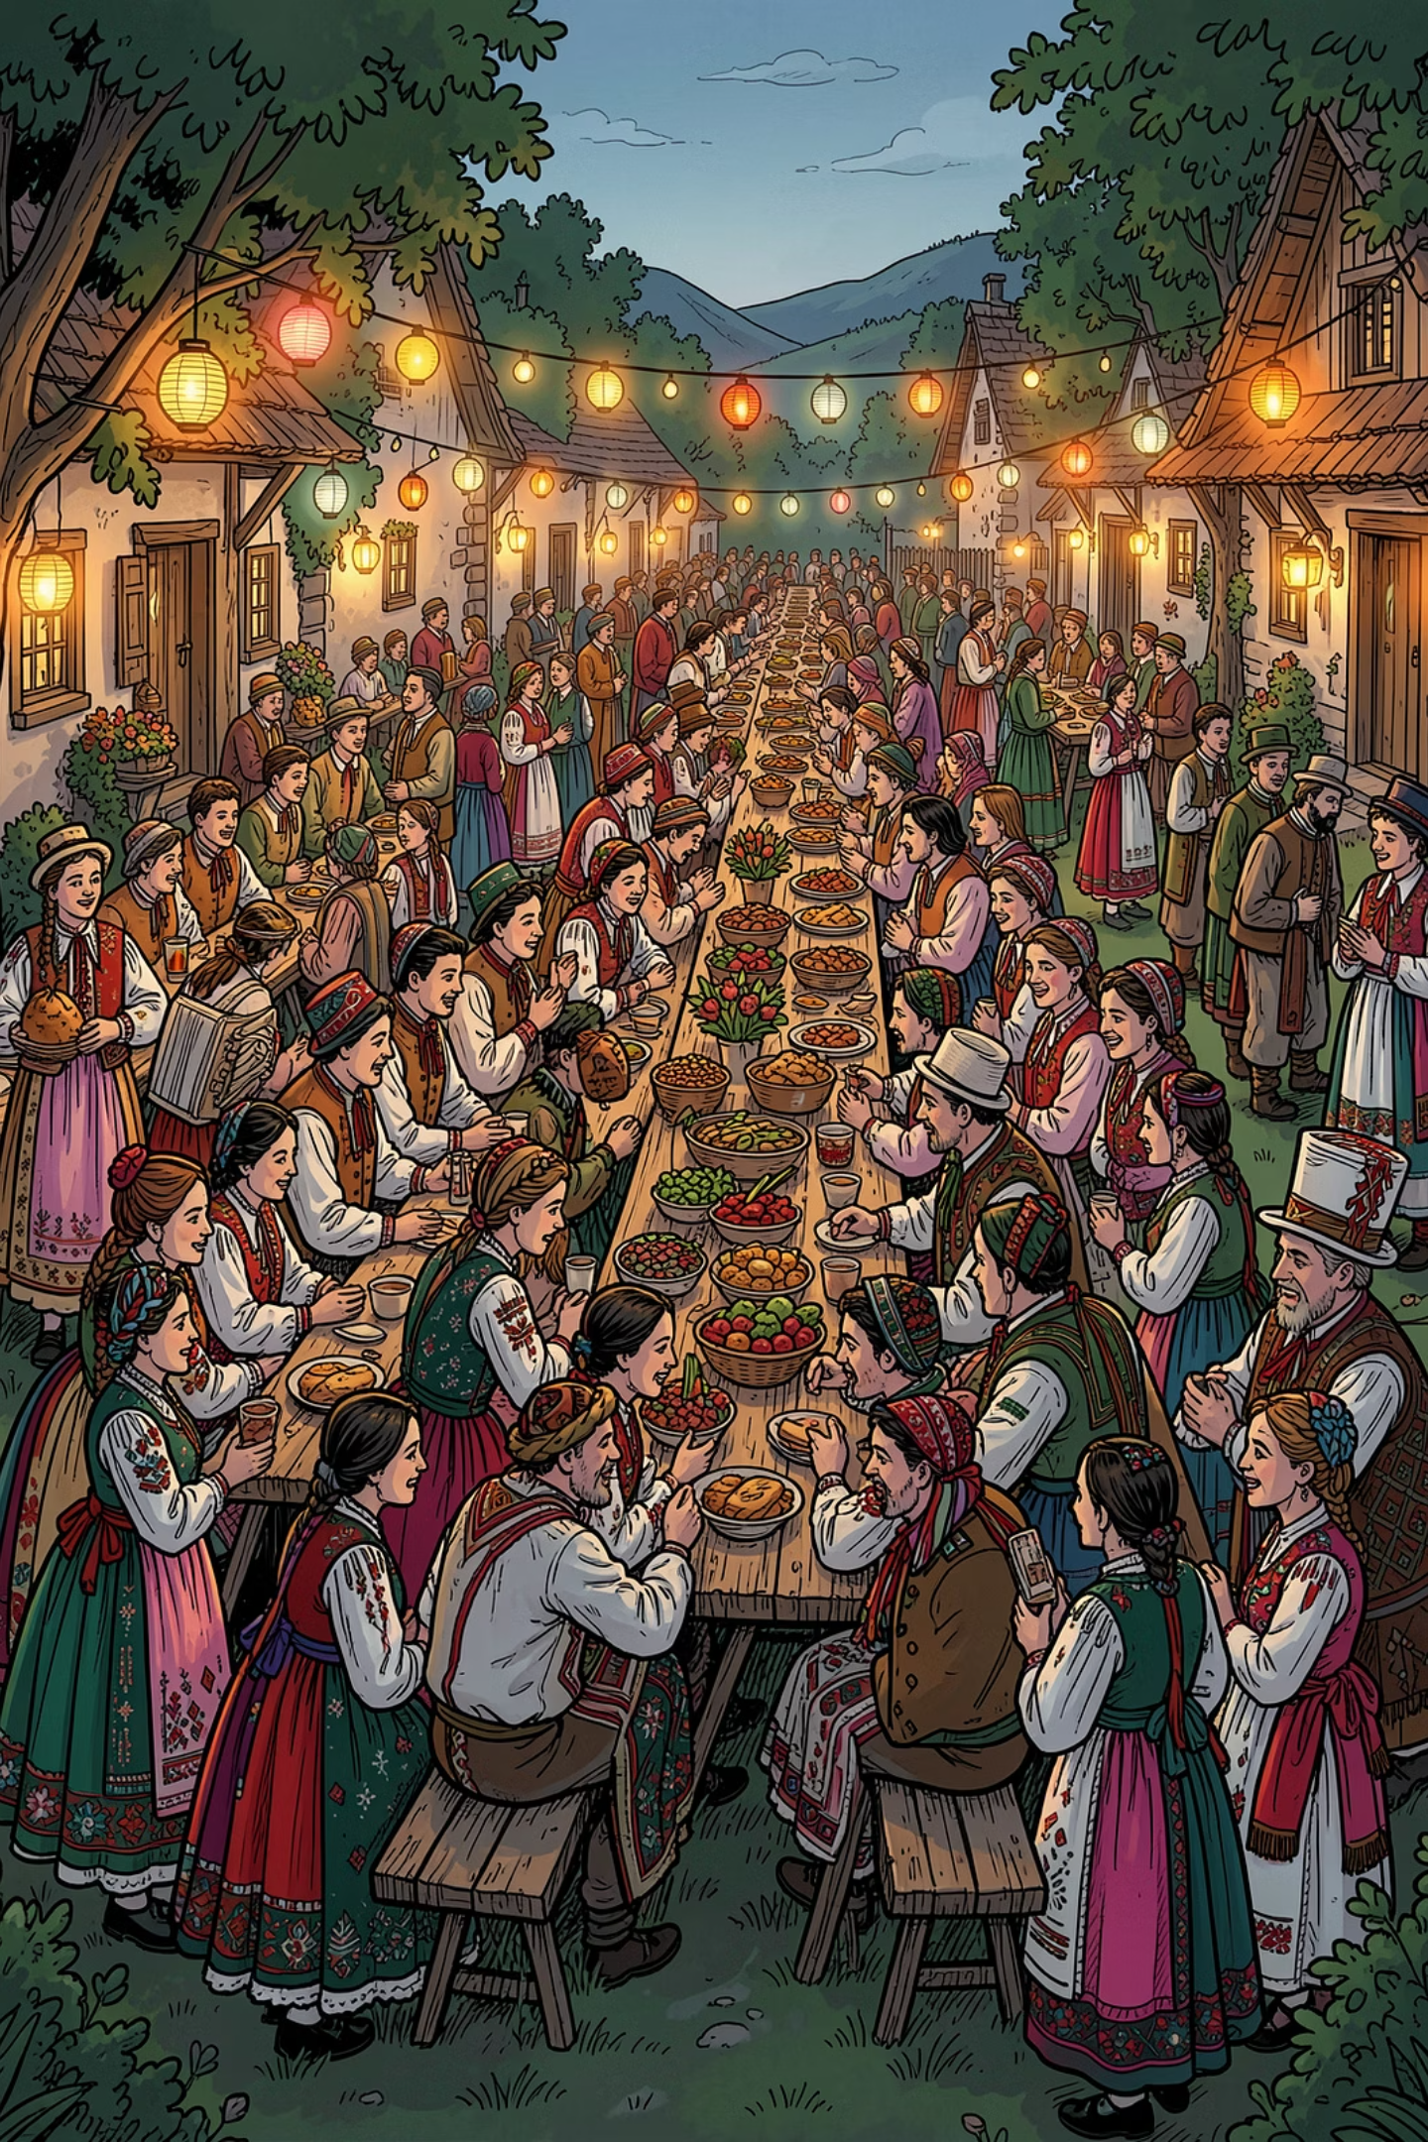
A lakodalom: Remény és végzet találkozása
Sarudy gazda lánya lakodalmaiba az aratókat is meghívják – ez az esemény kibillenti a parasztok hétköznapi életét. Kis János számára a meghívás hír valóságos örömünnep: végre jóllakhat. A lakodalom azonban nem felszabadulást, hanem végzetes fordulópontot jelent a számára.

Slide 6
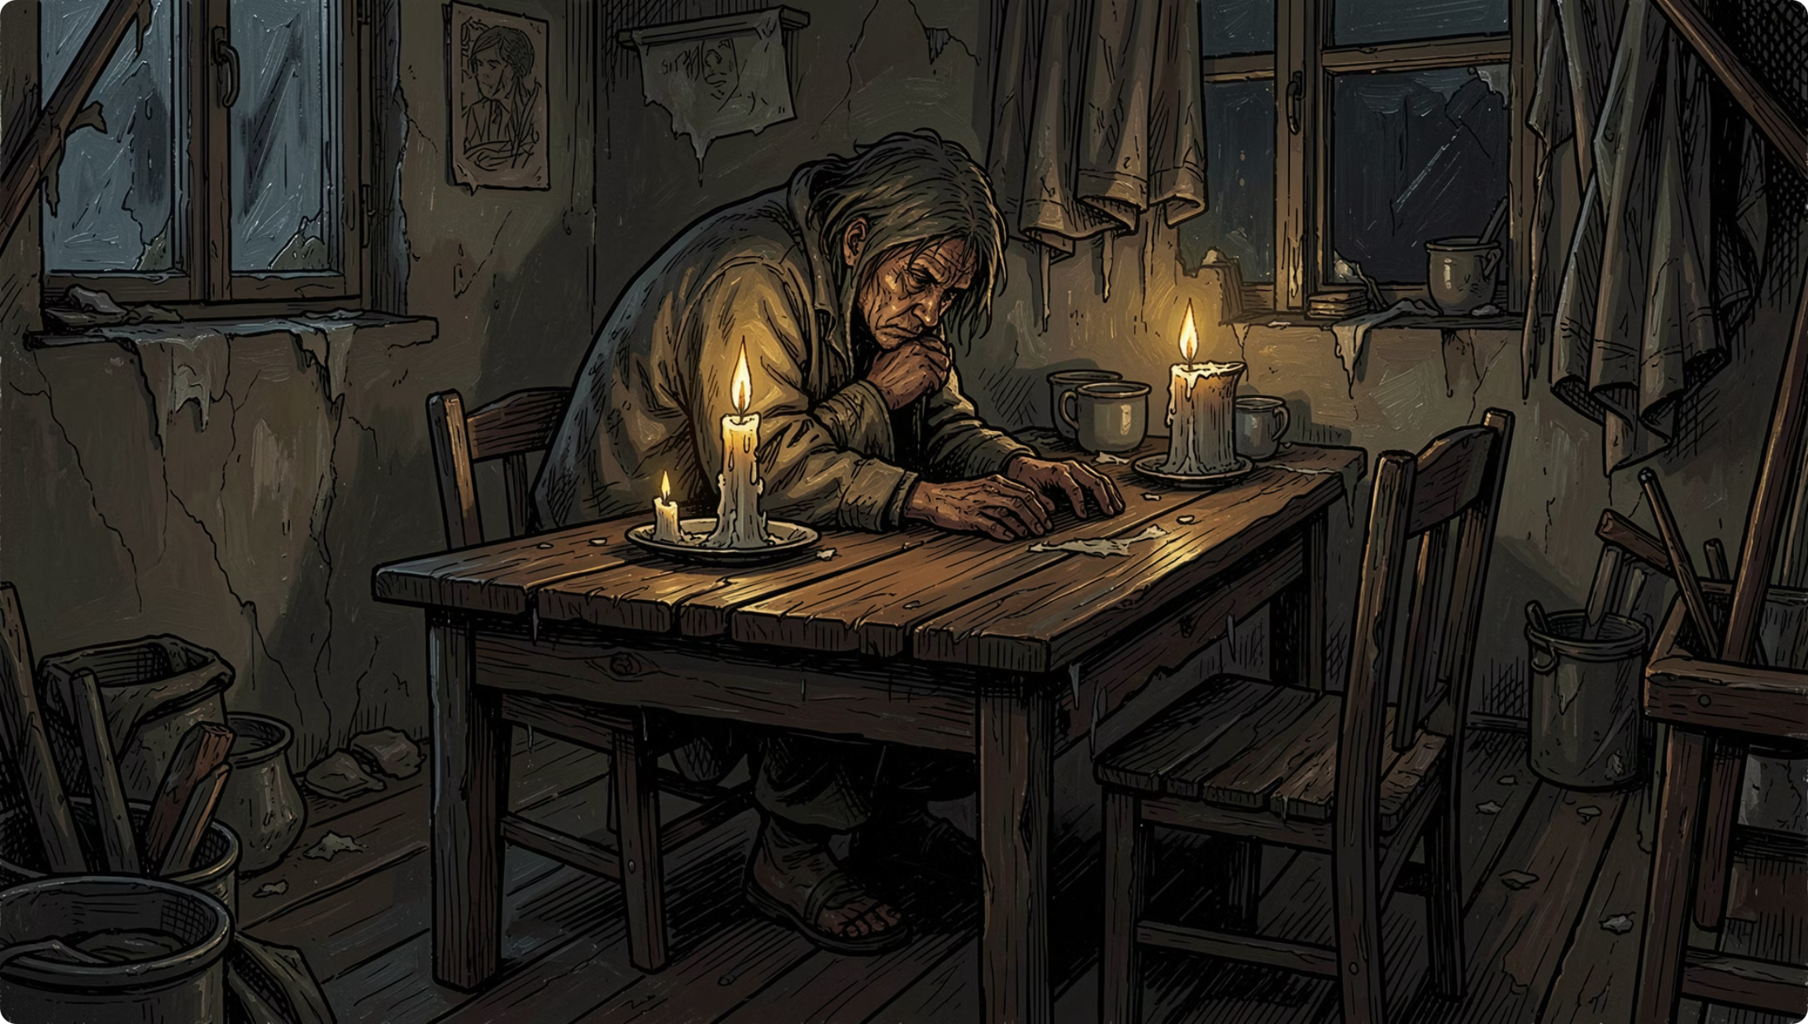
IRODALMI IRÁNYZAT
Naturalista ábrázolásmód
Móricz a naturalizmus jegyében ábrázolja a szereplők ösztönéletét és nyomorúságos körülményeit. Émile Zola nyomán az író feladata: a társadalom és az ember természetrajzát a természettudományok egzaktságával ábrázolni.
Kis János „puszta ösztönlétben vegetál" – az ételhez való viszonya nem csupán éhség, hanem egy egész emberi sors szimbóluma.

Slide 7
A drótozott edény szimbóluma
„Ha azután együvé öntenék azt a jó ételt, amit ő evett valaha – avval tán még az az ócska fazék se lenne tele, amit ma felrúgott a mezőn."
Első megjelenés
Második megjelenés
Szimbolikus jelentés
A szegénység és az éhezés lerázásának vágyát jelképezi – a régi, törött edény a nyomor tárgyi lenyomata.
Szembeállítja Kis János egész élete során elfogyasztott csekély ételmennyiségét a lakodalomban remélt hatalmas adagokkal.
Az edény maga az egész élet: foltozgatott, törékeny, soha nem tele – akárcsak Kis János sorsa.

Slide 8
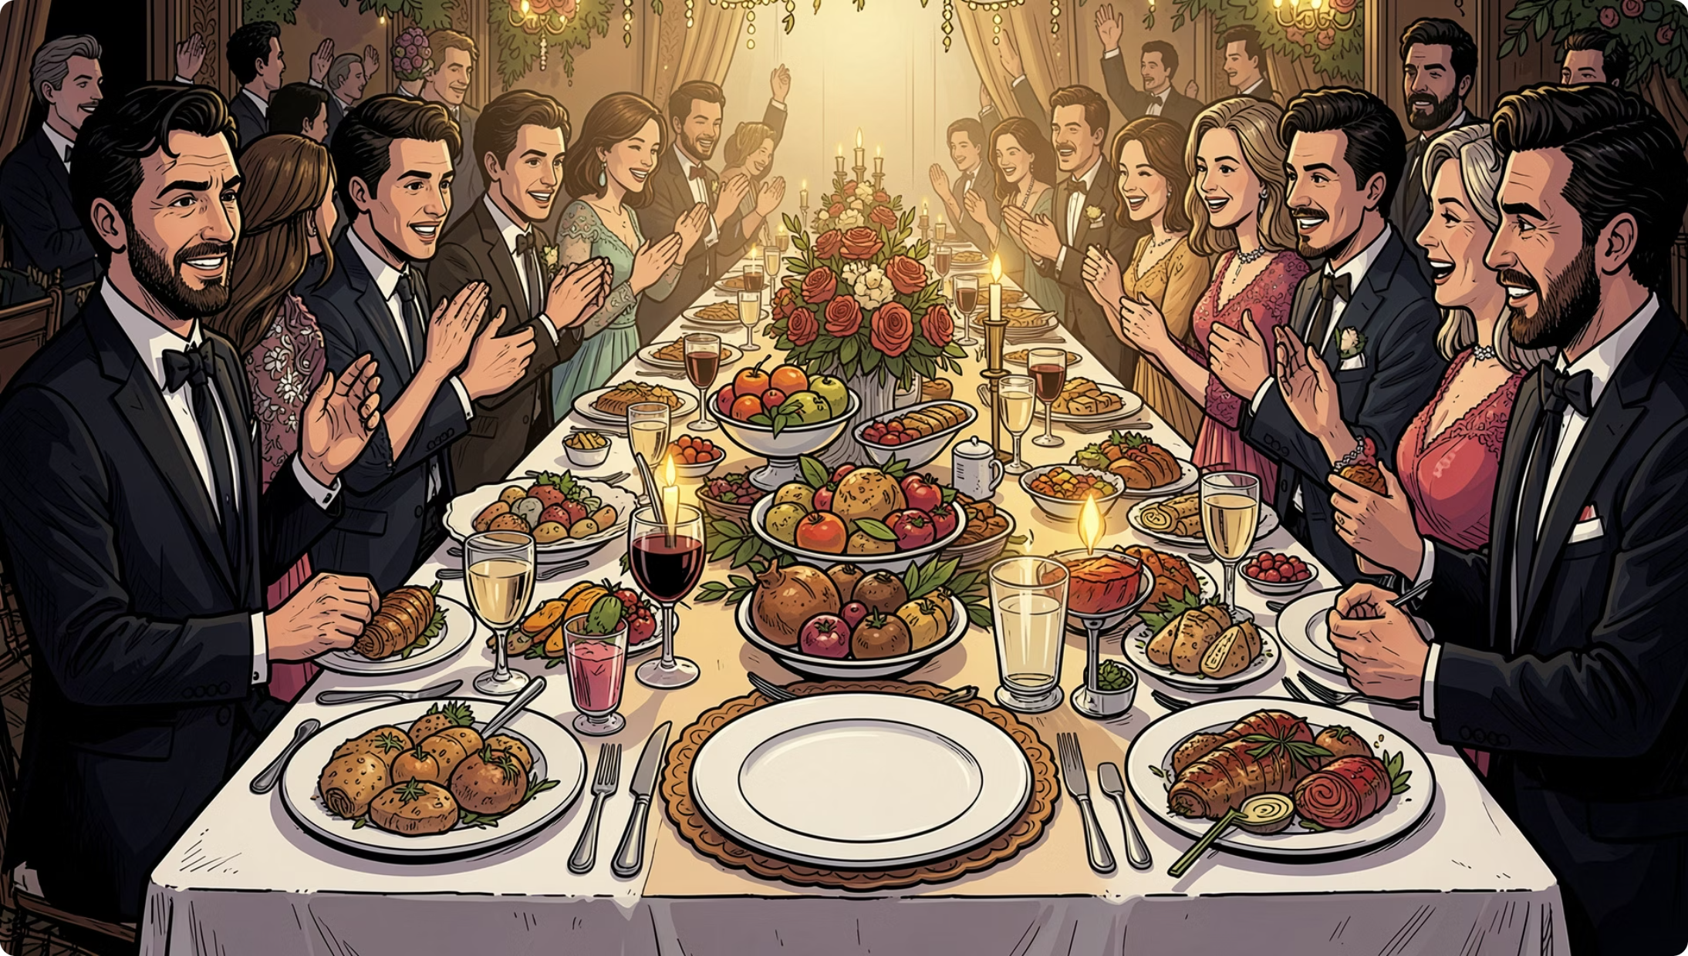
FORDULÓPONT
A tragédia kibontakozása
Kis János elszántan küzd a lakodalmi ételmennyiséggel, de hozzászokott kis adagjai miatt hamar jóllakik. Miközben mások vigadnak, ő ráébred arra, milyen mélységesen egyedül van.
A lakodalom hangulata tetőfokára hág, míg Kis János magányharca egyre elkeserítőbbé válik – személye mások számára teljesen jelentéktelen marad.

Slide 9
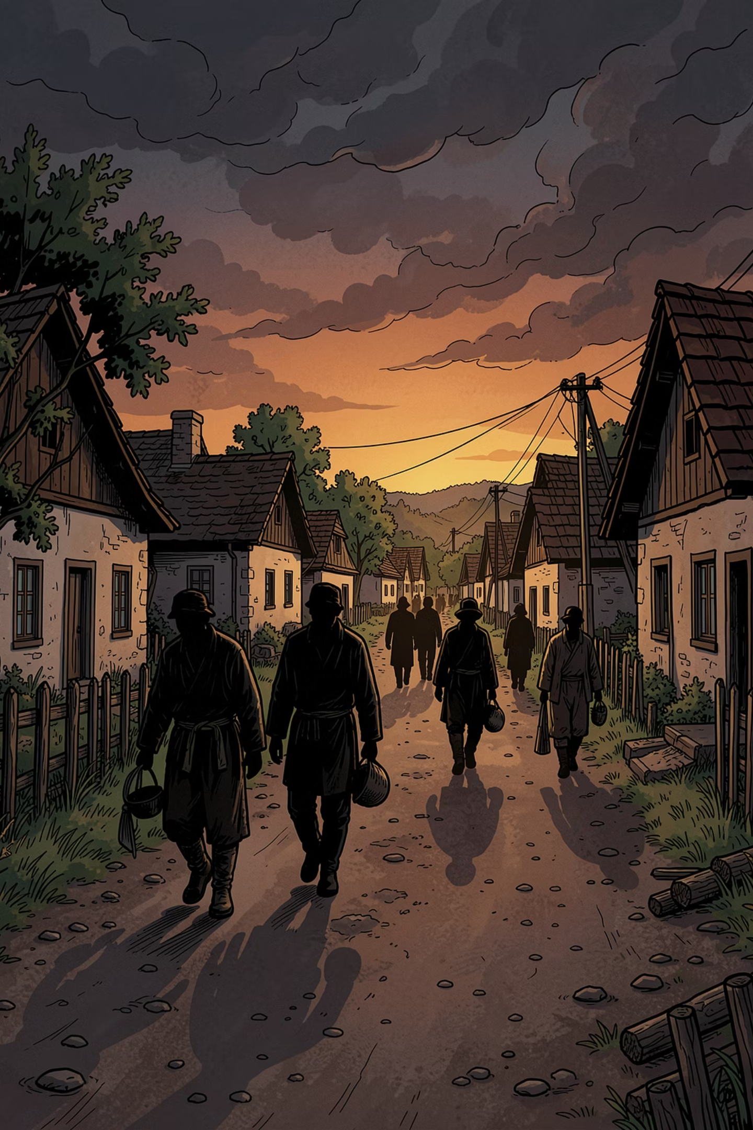
A mű társadalmi üzenete
Társadalmi egyenlőtlenség
A novella éles kritikája a korabeli agrártársadalom igazságtalanságainak és a kiszolgáltatott emberek sorsának.
Emberi méltóság
Móricz rámutat: a nyomor nemcsak a testet, hanem a lelket és az emberi méltóságot is megtöri.
Empátia és felelősség
A novella arra ösztönöz, hogy gondolkodjunk el az emberi kapcsolatok és a társadalmi felelősség jelentőségén.

Slide 10
Örök kérdések
Összegzés
A Tragédia emlékeztet minket arra, hogy az emberi sors alakulásában a társadalmi körülmények és az egyéni küzdelmek egyaránt döntő szerepet játszanak.
A nyomor és az emberi kiszolgáltatottság problémái nem múltak el – Móricz műve ma is érvényes tükröt tart elénk.
Naturalista hitelesség
Szimbolikus mélység
Időtlen aktualitás
A mű kíméletlen pontossággal ábrázolja a valóságot
Egyszerű tárgyak és jelenetek egyetemes igazságokat hordoznak
Az emberi kiszolgáltatottság kérdése minden korban érvényes

